Slide 1
VisuDNA-II Visualisation des interaction entre gènes chez l’être humain
Projet de semestre 2017-2018
Sébastien Bouquet I3-a
07.11.2017

Slide 2
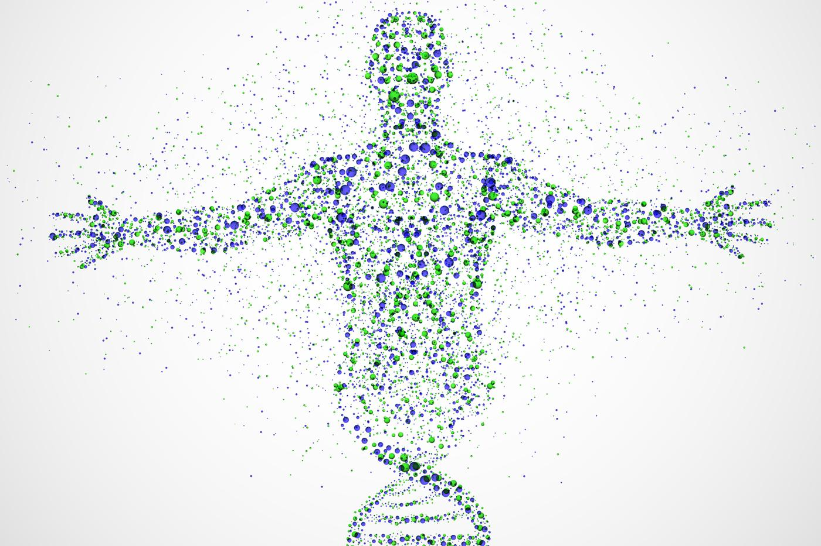
1.
Maladies génétiques
Cachez ces gènes que je ne saurais voir
Notes:
Pour commencer, je vais vous parler du context de mon projet.
On sait que certaines maladies ont plus de risque d’apparaître chez des personnes ayant certaines mutations génétiques.
Seulement les interactions entre les gènes sont multiples, les prédiction peuvent s’avérer difficiles.
Le nombre de gènes d’un être humain est estimé à 24’000 (noeuds du graphe) et le nombre d’interactions entre gènes à 650’000 (liens).

Slide 3
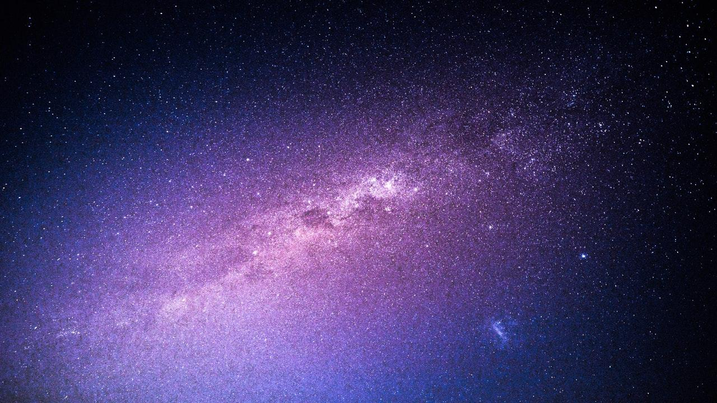
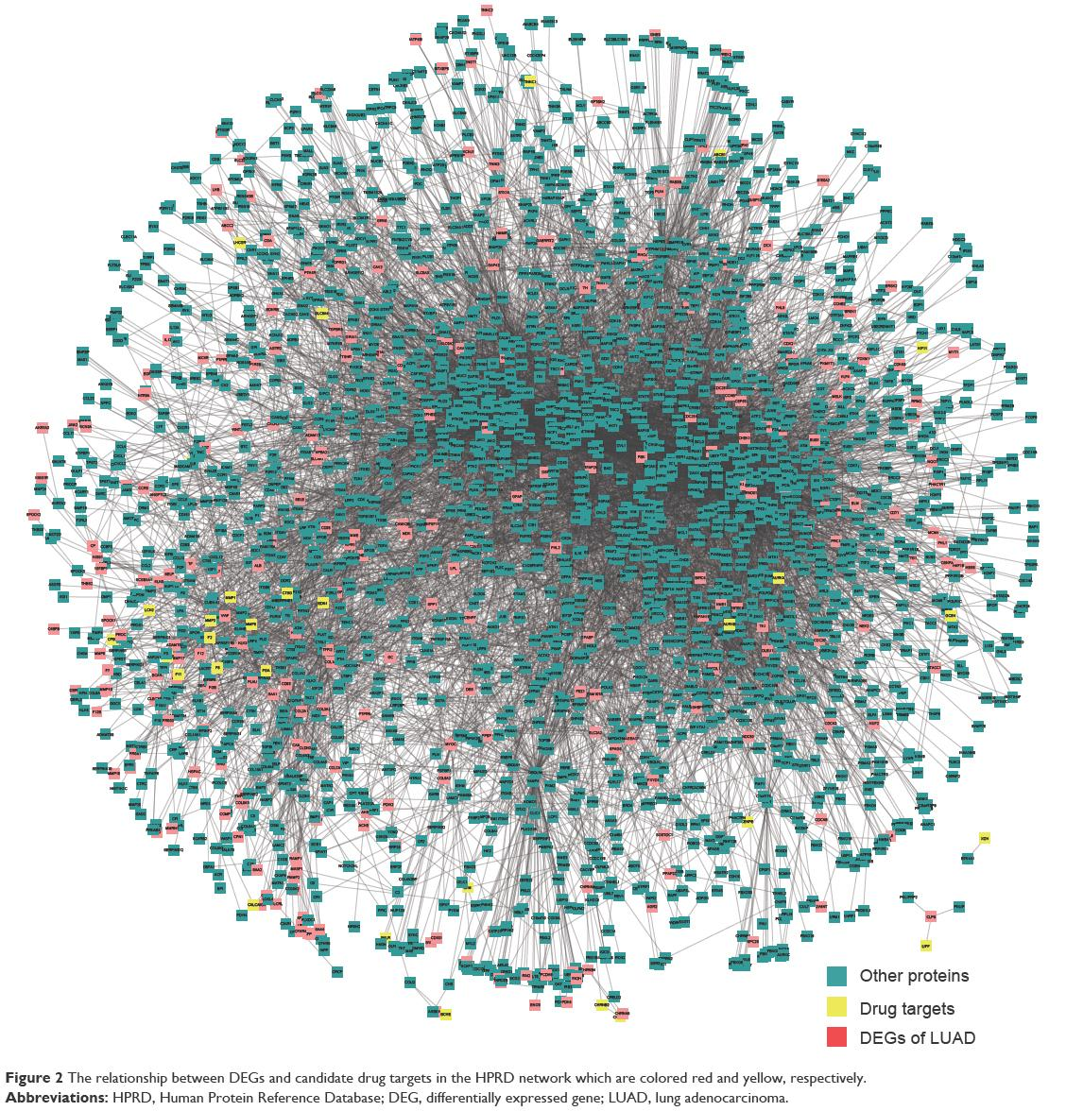
Interactome
Exemple utilisé pour rechercher les causes de cancer du poumon
Notes:
Pour les aider dans cette tâche, les généticiens utilisent des représentation sous forme de graphe d’interactome.
Sur ce graphe vient s’ajouter les données concernant les maladies que certains gènes sont connus pour provoquer.
Puis les données du patient.
Les utilisateurs veulent être capable de déplacer et filtrer les noeuds et les liens du graphe et d’ajouter des annotation, puis de les sauvegarder.

Slide 4
2. Aspects techniques
Visualisation du graphe en 3D
Performances et interactivité
Fusion, filtre et transformation des données
Notes:
Comme signalé, l’important est de pouvoir visualiser les graphes, si possible en 3D.
Ce projet exige de tester les performances des programmes.
Il faut réussir à créer un seul outil capable de créer les graphes et de les modifiés (peut parler du projet précédent où deux softs doivent être utilisés)
Les outils de visualisation de graphe existants ne permettent pas de fusionner les informations.
Les filtres et les transformations sont importants.

Slide 5
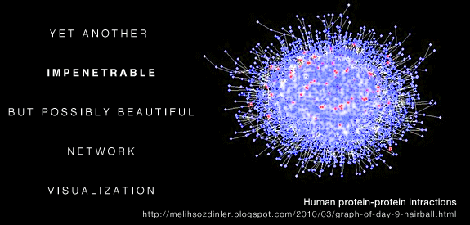
Notes:
Exemple a éviter: on ne peut pas tout voir sur un grand graphe (effet ‘hairball).
Aspect visuel interactif ;

Slide 6

3. Futur du projet
Etat de l’art
Comparaison d’outils existants: Cytoscape, Tulip, CSAT
Création d’un premier graphe
Pouvoir le tester sur la sélection d’outils
Données
Définir une série de données types
Notes:
Une première recherche des technologies existantes a permis de trouver plusieurs logiciels existants certains de bonne qualités et qui semblent adaptés à ce projet.
Première comparaison sur les performances, la possibilité de rendu 3D, l’interactivité, les possibilités d’extension (plug-in, API), la documentation.
Pour la suite, nous avons décidé de garder les trois outils les plus prometteurs durant la première phase de développement.
Il reste maintenant à définir un exemple de données, puis à concevoir le premier logiciel pour créer un fichier graphe.
Tester ensuite ce graphe sur les outils (parler du projet précédent)

Slide 7
Questions ?
Notes:
Merci pour votre attention, me voici au terme de cette présentation
Avez-vous des questions??

Slide 8


Slide 9
SlidesCarnival icons are editable shapes.
This means that you can:
Resize them without losing quality.
Change line color, width and style.
Isn’t that nice? :)
Examples:

